Slide 1
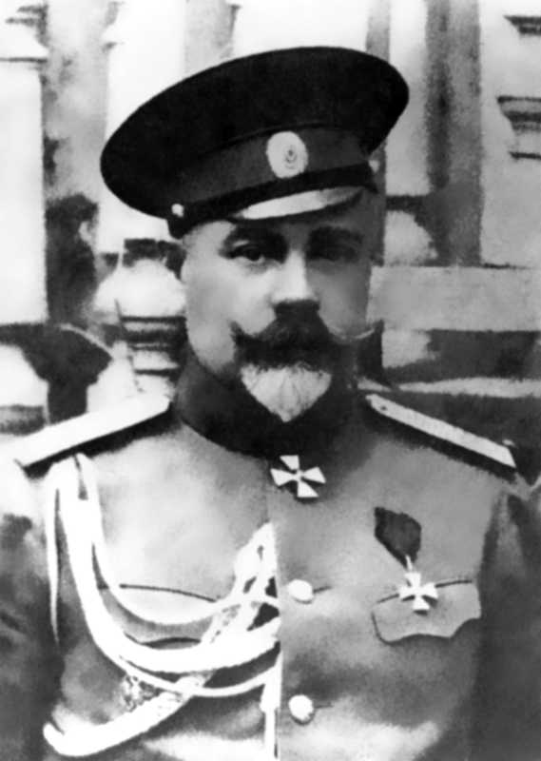
Антон Іванович Денікін
Как и раньше, так и теперь я считаю неизбежной и необходимой вооруженную борьбу с большевиками до полного их поражения. Иначе не только Россия, но и вся Европа превратится в развалины.

Slide 2
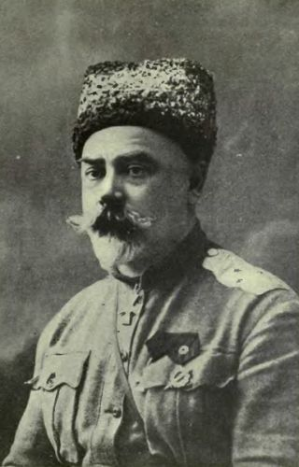
А. І. Денікін найбільше відомий як "білий генерал", ледь непереміг більшовиків у 1919 р. Менш відомий він як полководець російської армії часів першої світової війни, письменник і історіограф. Вважаючи себе російським офіцером і патріотом, Денікін протягом усього свого довгого життя зберігав глибоку неприязнь до більшовиків, що взяли гору в Росії, і віру в національне відродження Росії.

Slide 3
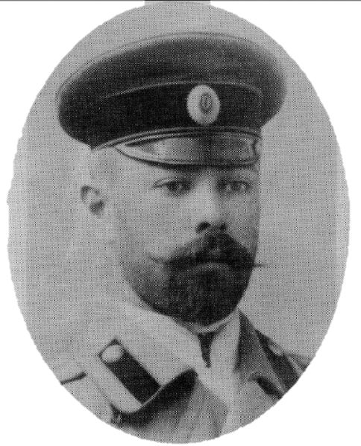
Народився в сім'ї відставного майора-прикордонника, що вислужився із солдатів, онук селянина-кріпака. Мати була полькою. Сім'я бідувала. Згадуючи дитячі й юнацькі роки, майбутній «білий Генерал» писав: «Злидні, 25 рублів пенсії після смерті батька. Юність — у праці за хліб». Освіту здобув у Ловичському реальному училищі (1890 р.), Київському піхотному юнкерському училищі (1892 р.), Миколаївській академії Генштабу (1899 р.).
Випускник Київського юнкерського училища

Slide 4
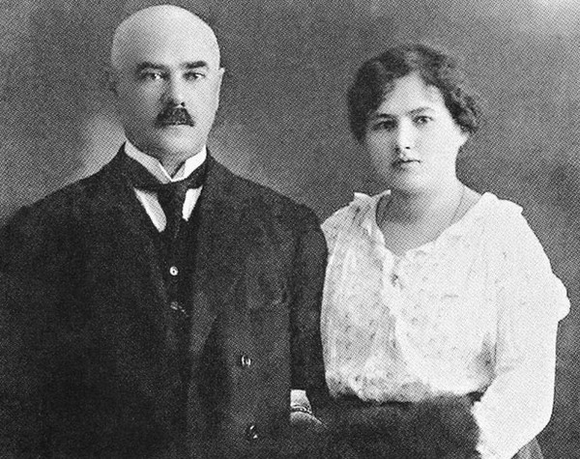
У 1892 році 20-річний Денікін був запрошений пополювати на кабанів. У ході цього полювання йому довелося вбити розлюченого кабана, який загнав на дерево якогось податкового інспектора Василя Чижа, також брав участь у полюванні, і вважався досвідченим місцевим мисливцем. Після цього випадку Денікін був запрошений на хрестини доньки Василя Чижа Ксенії, яка народилася кілька тижнів тому, і став другом цієї сім'ї. Через три роки він подарував Ксенії на Різдво ляльку, у якої відкривалися й закривалися очі. Дівчинка надовго запам'ятала цей подарунок. Через багато років, у 1918, коли Денікін вже буде очолюватиДобровольчу армію, Ксенія Чиж стане його дружиною.

Slide 5
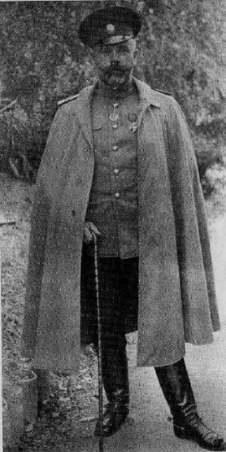
Перший бойовий досвід набув у Російсько-японській війні. Начальник штабу Забайкальської козачої дивізії, а потім - знаменитої Урало-Забайкальської дивізії генерала Міщенко, яка прославилася зухвалими рейдами по тилах супротивника. У Цінхеченском битві одна з сопок увійшла у військову історію під назвою «денікінської». Нагороджений орденами Святого Станіслава та Святої Анни з мечами.

Slide 6
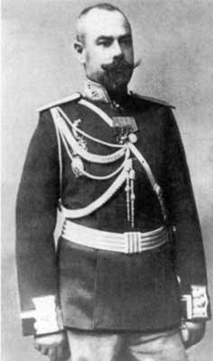
Після закінчення російсько-японської війни з січня по грудень 1906 обіймав посаду штаб-офіцера для особливих доручень при штабі 2-го кавалерійського корпусу, з грудня 1906 р . по січень 1910 р. - штаб-офіцер при управлінні (начальник штабу) 57-ї піхотної резервної бригади. 29 червня 1910 призначений командиром 17-го піхотного архангелогородского полку, яким командував до березня 1914 року. 23 березня 1914 призначений виконуючим посаду генерала для доручень при командуючому військами Київського військового округу. У червні 1914 року підвищений до чин генерал-майора.
Командир 17-го піхотного полку Архангелогородська полковник Денікін, Житомир, 1912 рік.

Slide 7
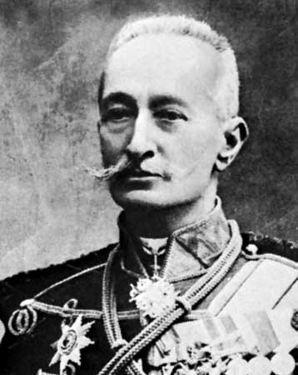
Перша світова війна, що почалася 1 серпня 1914 року, для 8-ї армії Брусилова спочатку розвивалася успішно. Армія перейшла в наступ, і вже 2 вересня взяла Львів. Цей перший місяць війни Денікін пропрацював в штабі армії. Бажаючи перейти на стройову посаду, він дізнався, що попередній командир 4-ї стрілецької бригади отримав нове призначення, і подав прохання про призначення його командиром цієї бригади, яке було задоволено 3 вересня.
Генерал Брусилов так написав про це у своїх спогадах, виданих у 1929 :
«На початку кампанії генерал-квартирмейстер штабу моєї армії був Денікін, але незабаром він, за власним бажанням служити не в штабі, а в строю, отримав, за моїм поданням, 4-у стрілецьку бригаду, що іменується "залізної", і на стройовому терені виявив відмінні дарування бойового генерала.»
Генерал О.О.Брусилов

Slide 8
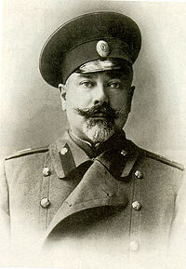
Денікін у своїй автобіографічній повісті "Шлях російського офіцера", виданої в 1953, висловив :
«Доля пов'язала мене з Залізної бригадою. Протягом двох років йшла вона зі мною по полях кривавих битв, вписавши не мало славних сторінок у літопис великої війни. На жаль, їх немає в офіційній історії. Бо більшовицька цензура, що отримала доступ до всіх архівних та історичних матеріалів, препарувала їх по-своєму і ретельно витравила всі епізоди бойової діяльності бригади, пов'язані з моїм ім'ям ...»
Денікін в 1914 році.

Slide 9
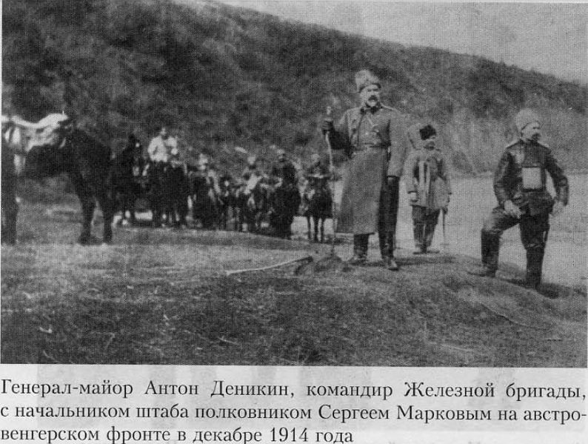
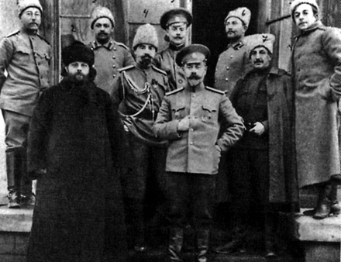
На початку 1915 року Денікіну була запропонована посада начальника дивізії, але він відмовився розлучатися зі своєю бригадою залізних стрільців. У підсумку, командування вирішило цю проблему іншим способом, розгорнувши в квітні 1915 4-ту стрілецьку бригада Денікіна в дивізію. У 1915 році армії Південно-Західного фронту відступали, або перебували в обороні. У вересні 1915 року, в умовах відступу, Денікін несподівано наказав своїй дивізії перейти в наступ. У результаті наступу Денікіна виявилось взятим місто Луцьк, а також захоплено в полон 158 офіцерів і 9773 солдата. Генерал Брусилов написав у своїх мемуарах :
«Денікін, не посилаючись ніякими труднощами, кинувся на Луцьк, одним махом узяв його, під час бою в'їхав сам на автомобілі в місто і звідти прислав мені телеграму, що 4-а стрілецька дивізія взяла Луцьк.» За взяття Луцька в ході боїв 17 - 23 вересня 1915 Денікін був проведений в генерал-лейтенанти .

Slide 10
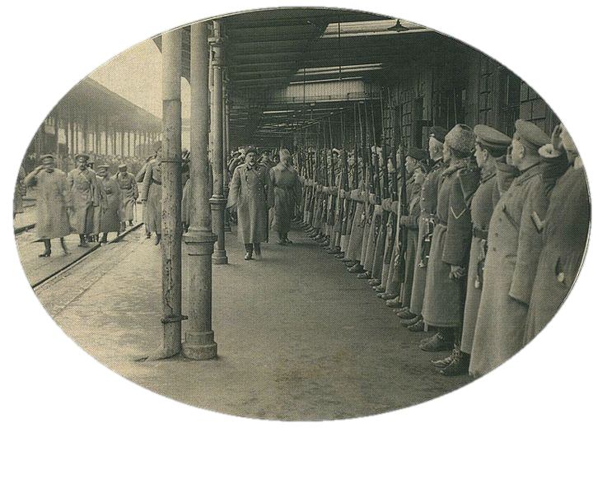
Керiвник Бiлого руху
У ніч з 22 на 23 червня 1918 Добровольча армія, маючи у складі 8-9 тисяч бійців, під командуванням А. І. Денікіна почала свій 2-й кубанський похід, що завершився розгромом майже 100-тисячне угруповання кубанської червоних військ і взяттям 17 серпня столиці кубанського козацтва, Катеринодара.
На початок 1919 Денікіну вдалося придушити більшовицьке опір на Північному Кавказі , підпорядкувати собі козацькі війська Дону і Кубані, усунувши від керівництва донським козацтвом прогермански орієнтованого генерала Краснова, отримати через чорноморські порти від союзників Росії з Антанті велику кількість зброї, боєприпасів, спорядження.
Офіцерський караул зустрічає генерала А. І. Денікіна на вокзалі Ростова-на-Дону, 1919

Slide 11
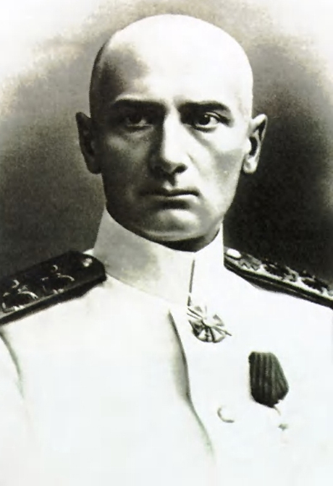
8 січня 1919 року Добровольча армія об'єдналася з Донський армією, утворивши Збройні сили Півдня Росії (В. С. Ю. Р.), ставши їх основною ударною силою, а генерал Денікін очолив В. С. Ю. Р. і незабаром перевів свою Ставку в Таганрог.
12 червня 1919 року Денікін офіційно визнав владу адмірала Колчака як Верховного Правителя і Верховного Головнокомандувача. 24 червня 1919 Рада міністрів Омського уряду призначив його заступником Верховного Головнокомандувача з метою "забезпечення безперервності і наступності верховного командування".
Адмірал О.Колчак

Slide 12
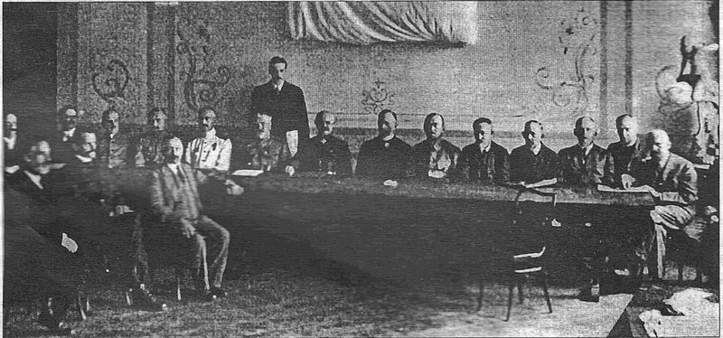
Політика Денікіна
На територіях, контрольованих Збройними Силами Півдня Росії, вся повнота влади належала Денікіну, як головнокомандуючому. При ньому діяла "Особлива нарада", виконувала функції виконавчої і законодавчої влади. Володіючи по суті диктаторською владою і будучи прихильником конституційної монархії, Денікін не вважав за можливе (до скликання Установчих зборів) зумовлювати майбутній державний устрій Росії..

Slide 13
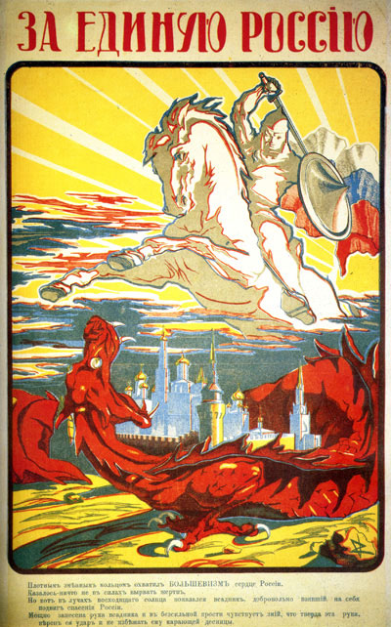
Він намагався згуртувати якомога ширші верстви населення навколо Білого руху під гаслами "Боротьба з більшовизмом до кінця", "Велика, Єдина і Неподільна Росія", "Політичні свободи". Така позиція була об'єктом критики як справа, з боку монархістів, так і зліва, з ліберально-соціалістичного табору. Заклик до відтворення єдиної і неподільної Росії зустрічав опір з боку козацьких державних утворень Дону і Кубані, які добивалися автономії і федеративного устрою майбутньої Росії, а також не міг бути підтриманий націоналістичними партіями України, Закавказзя, Прибалтики

Slide 14
У той же час в тилу білих робилися спроби до налагодження нормального життя. Там, де дозволяла обстановка, поновлювалася робота заводів і фабрик, залізничного та водного транспорту, відкривалися банки і велася повсякденна торгівля. Були встановлені тверді ціни на сільськогосподарські продукти, прийнятий закон про кримінальну відповідальність за спекуляцію, відновлювалися в колишньому вигляді суди, прокуратура та адвокатура, обиралися органи міських самоврядувань, вільно діяли багато політичних партій, аж до есерів і соціал-демократів, майже без обмежень виходила преса . Денікінським Особливим Нарадою було прийнято прогресивне робоче законодавство з 8-годинним робочим днем ​​і заходами з охорони праці, яке, однак, через повного розвалу промислового виробництва не знайшло практичного втілення в життя.

Slide 15
Денікінський уряд не встиг повністю здійснити розроблену ним земельну реформу, в основу якої мало лягти зміцнення дрібних і середніх господарств за рахунок казенних і поміщицьких земель. Діяв тимчасовий колчаківський закон, котрий, до Установчих зборів, збереження землі за тими власниками, в чиїх руках вона фактично перебувала. Насильницьке захоплення колишніми власниками своїх земель різко пресекался. Тим не менше, подібні інциденти все ж відбувалися, що в сукупності з неминучими для будь-якої війни грабежами в прифронтовій зоні відштовхувало селянство від табору білих.

Slide 16
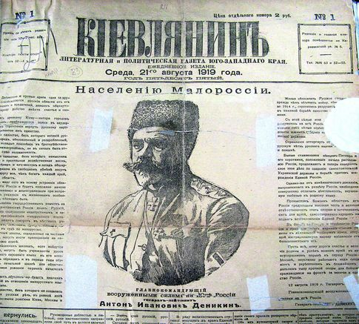
Позиція А. Денікіна з мовного питання на Україну була виражена в маніфесті "Населенню Малоросії" ( 1919): "Оголошую державною мовою на всьому просторі Росії мова російська, але вважаю абсолютно неприпустимим і забороняю переслідування малоросійської мови. Кожен може говорити в місцевих установах, земствах, присутствених місцях і в суді по-малороськи. Місцеві школи засновані на приватні кошти, можуть вести викладання якою завгодно мовою. У казенних школах ... можуть бути введені уроки малоросійської народної мови ... Так само не буде жодних обмежень щодо малоросійської мови у пресі ... "

Slide 17
Письменник, мемуарист, публіцист і військовий документаліст
З 1898 Денікін писав оповідання і гостропубліцистичны статті на військову тематику, публікувався в журналах "Розвідник", "Російський інвалід" та "Варшавський щоденник" під псевдонімом І. Ночін.
В еміграції приступив до створення документального дослідження про Громадянську війну " Нариси російської смути ". Видав збірку оповідань" Офіцери "( 1928), книгу "Стара Армія" ( 1929 - 1931), не встиг завершити автобіографічну повість "Шлях російського офіцера" (вперше видана посмертно в 1953). В 1920 Денікін переїхав з родиною в Бельгію. Жив там по 1922, потім - в Угорщини, а з 1926 - у Франції.

Slide 18
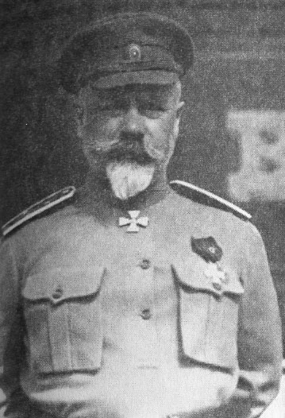
Займався літературною діяльністю, виступав з лекціями про міжнародне становище, видавав газету "Доброволець". Залишаючись переконаним противником радянського ладу, закликав емігрантів не підтримувати Німеччину в війні з СРСР (гасло "Захист Росії і повалення більшовизму"). Після окупації Франції Німеччиною відмовився від пропозицій німців про співробітництво та переїзді в Берлін.

Slide 19
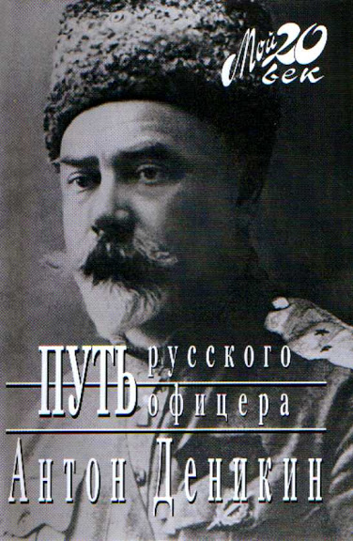
Існує версія, згідно якої Денікіна у фінальний період Другої світової війни досягли і заарештували співробітники СМЕРШу. Він їм сказав, що радий перемогам російської армії в Європі. Про його арешт було повідомлено Сталіну, але так як Денікін вже був дуже старий і не представляв небезпеки, було дозволено його відпустити . Посилився після Другої світової війни радянський вплив у країнах Європи змусило А. І. Денікіна переїхати в США в 1945, де він продовжив роботу над книгою "Шлях російського офіцера", виступав з публічними доповідями. У січні 1946 Денікін звернувся до генерала Д. Ейзенхауера з закликом зупинити насильницьку видачу в СРСР радянських військовополонених.

Slide 20
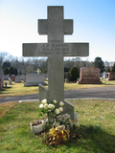
Смерть і похорони
Помер генерал від серцевого нападу 7 серпня 1947 в лікарні Мічиганського університету в Енн-Арбор і був похований на кладовищі в Детройті. Американська влада поховали його, як головнокомандувача союзної армією, з військовими почестями. 15 грудня 1952 за рішенням білокозацькі громади США відбулося перенесення останків генерала Денікіна на православне козацьке Свято-Володимирське кладовище в містечко Кесвілл, в місцевості Джексон, у штаті Нью-Джерсі.
Могила А. І. Денікіна в США.

Slide 21
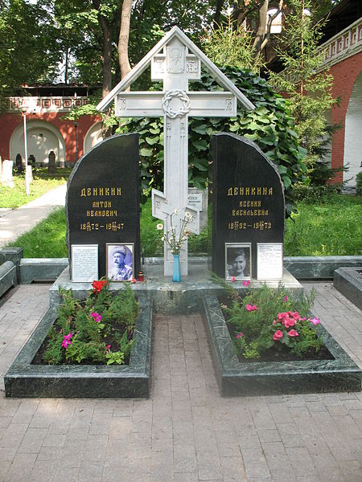
3 жовтня 2005 прах генерала Антона Івановича Денікіна і його дружини Ксенії Василівни ( 1892 - 1973) разом з останками російського філософа Івана Олександровича Ільїна ( 1883 - 1954) і його дружини Наталії Миколаївни ( 1882 - 1963) був перевезений в Москву для поховання в Донському монастирі. Перепоховання було здійснено за згодою дочки Денікіна Марини Антонівни Денікіна-Грей ( 1919 - 2005) і організовано Російським фондом культури.

Slide 22
Використано інформацію з сайту:
http://znaimo.com.ua/%D0%94%D0%B5%D0%BD%D1%96%D0%BA%D1%96%D0%BD_%D0%90%D0%BD%D1%82%D0%BE%D0%BD_%D0%86%D0%B2%D0%B0%D0%BD%D0%BE%D0%B2%D0%B8%D1%87

Slide 23
ДЯКУЮ ЗА УВАГУ!
Підготувала
учениця 10-П класу
Лінчук Вікторія

